Slide 1


TRƯỜNG THCS VÂN ĐỒN
MÔN GIÁO DỤC CÔNG DÂN 9
GV:LÊ KIM THÀNH

Slide 2

Thực hiện 5K- lá chắn giúp bạn an toàn trong mùa dịch

Slide 3


Em hãy chia sẻ cách tiêu tiền của mình ?
Nếu giàu có, thì em sẽ tiêu tiền vào việc gì ?

Slide 4

CHỦ ĐỀ : TIÊU DÙNG THÔNG MINH
GV : Trần Thị Thanh Danh

Slide 5

Thông tin 1.
Từ khi lên cấp 2, bố mẹ thường cho Mai một số tiền nhỏ để tiêu dùng hàng tháng. Mai rất trân trọng và luôn tìm cách sử dụng số tiền này một cách hợp lí. Mỗi lần định chi tiêu gì Mai đều tìm hiểu thông tin về sản phẩm mình định mua như giá cả, chất lượng hay các chương trình khuyến mại. Có lần, thấy xe đạp điện của Mai đã cũ, bố mẹ muốn mua cho Mai một chiếc xe mới nhưng sau khi khảo sát giá cả trên mạng, Mai nói với bố mẹ đừng mua vội mà hãy chờ đến dịp đầu năm học mới các hãng xe thường có chương trình khuyến mại cho học sinh. Nhờ vậy, Mai đã tiết kiệm được gần 2 triệu đồng cho bố mẹ.

Slide 6
Thông tin 2: Sau tết, Minh được người thân mừng tuổi một số tiền khá lớn. Minh muốn dùng số tiền này để mua một chiếc máy tính bảng. Khi thấy một website quảng cáo chiếc máy tính như Minh đang định mua với giá chỉ nửa so với giá niêm yết ở cửa hàng. Minh gọi điện đặt mua và thanh toán tiền luôn khi nhân viên giao hàng mang máy tính tới. Khi sử dụng sản phẩm, Minh thấy cấu hình của sản phẩm không giống với quảng cáo trên website, tốc độ hoạt động của máy rất chậm và hay bị đơ. Lúc này Minh mới biết là mình đã mua phải hàng giả.

Slide 7

Ai là người tiêu dùng thông minh, kém thông minh trong 2 thông tin?
Thế nào là tiêu dùng? Người tiêu dùng?

Slide 8

Thông tin 1: Bạn Mai là người tiêu dùng thông minh vì biết tìm hiểu thông tin về sản phẩm định mua, biết chọn thời điểm để mua nên mua được hàng tốt, tiết kiệm được tiền
Thông tin 2: Bạn Minh là người tiêu dùng kém thông minh, không tìm hiểu về sản phẩm, mua bán vội vàng, không kiểm tra sản phẩm khi nhận hàng... nên mua phải hàng giả, kém chất lượng.

Slide 9
Chủ đề : TIÊU DÙNG THÔNG MINH
I .Thông tin :
II .Bài học :
1 . Thế nào là tiêu dùng thông minh và biểu hiện của tiêu dùng thông minh :
* Tiêu dùng thông minh
- Tiêu dùng: việc sử dụng những của cải vật chất (hàng hóa và dịch vụ) để thoả mãn các nhu cầu của XH.
- Người tiêu dùng: người mua sắm và sử dụng những sản phẩm dịch vụ nhằm thỏa mãn nhu cầu và ước muốn cá nhân, gia đình hoặc một nhóm người.
- Người tiêu dùng thông minh: biết trang bị cho mình cách chọn lọc, biết đánh giá và sử dụng thông tin 1 cách hợp lí trong từng trường hợp tiêu dùng cụ thể.

Slide 10
Chủ đề : TIÊU DÙNG THÔNG MINH
I .Đặt vấn đề :
II .Bài học :
1 . Thế nào là tiêu dùng thông minh và biểu hiện của tiêu dùng thông minh :
*Biểu hiện tiêu dùng thông minh:
- Luôn mua những thứ cần thiết, có giá trị sử dụng cao.
- Thường tìm hiểu các thông tin về sản phẩm (chất lượng, cách sử dụng...) trước khi mua.
- Không bị tác động và quyết định vội vã bởi các thông tin quảng cáo, khuyến mại.
- Thường xem xét kĩ các điều khoản có liên quan trong việc mua và sử dụng sản phẩm.

Slide 11
Chủ đề : TIÊU DÙNG THÔNG MINH
I .Đặt vấn đề :
II .Bài học :
1 . Thế nào là tiêu dùng thông minh và biểu hiện của tiêu dùng thông minh :
*Biểu hiện tiêu dùng thông minh:
- Luôn có kế hoạch chi tiêu một cách chủ động, phù hợp với điều kiện.
- Thường xuyên cập nhật thông tin về thị trường hàng hóa.

Slide 12
Chủ đề : TIÊU DÙNG THÔNG MINH
I .Đặt vấn đề :
II .Bài học :
2. Ý nghĩa của tiêu dùng thông minh :
Tiêu dùng thông minh giúp người tiêu dùng mua được sản phẩm tốt, tiết kiệm được tiền bạc và thời gian, tạo được cảm giác đang thành công và tự tin.

Slide 13

Em hãy nêu một số cách tiêu dùng thông minh mà em biết ?

Slide 14

Những quy tắc tiêu dùng thông minh trong cuộc sống hiện đại

Slide 15
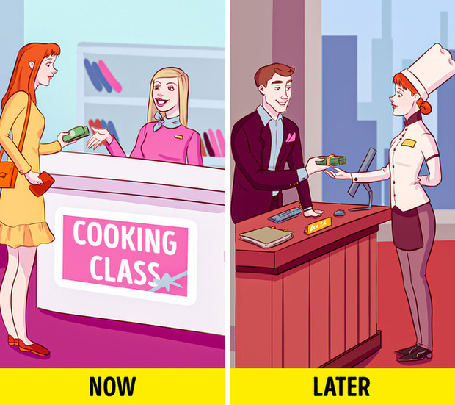
Đầu tư cho bản thân chính là cách đầu tư khôn ngoan nhất, và càng sớm nhận ra điều này chừng nào; bạn sẽ thấy cuộc sống của mình trở nên dễ thở hơn chừng đó.
Hãy trau dồi bất kỳ thứ gì bạn cảm thấy thích. Mua một cuốn sách và đọc nó – đó là đầu tư! Chi tiền cho một khóa học online, đó cũng là đầu tư. Đầu tư cho bản thân càng nhiều, bạn sẽ thấy giá trị của chính mình tăng cao; nhất là trong xã hội hiện đại ngày nay.
Đầu tư thông minh nhất là cho bản thân

Slide 16

Về cơ bản, chúng ta làm việc 8h mỗi ngày, ngủ 8h mỗi đêm, và có 8h cho những việc riêng. 8h làm việc đổi lấy 8 tiếng đi ngủ. Vậy nên, trau dồi bản thân tốt hơn hoàn toàn nằm ở việc sử dụng hiệu quả 8h còn lại. Hãy tận dụng tốt nó, đầu tư vào những thứ mang lại hiệu quả dài hạn; như học thêm kiến thức mới, kỹ năng mới… thay vì lên YouTube xem video giải trí.
Tuân thủ định luật: “3 số 8”

Slide 17
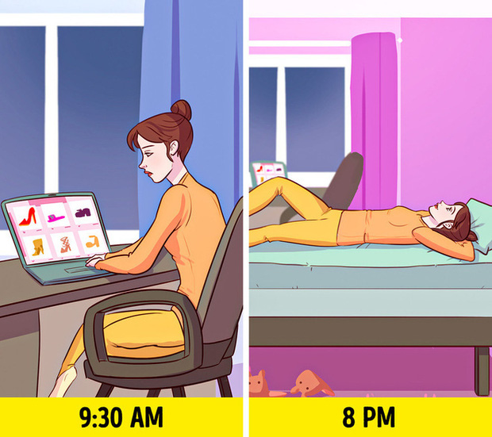
Khi đi shopping – dù là online hay trực tiếp, chúng ta luôn bị chi phối bởi cảm xúc. Bạn có thể thích một đôi giày và cảm thấy sẵn sàng chi nửa tháng lương để sở hữu nó. Mà kể cả khi là những thứ nhỏ nhặt, vì chúng quá nhỏ mà bạn chi không thấy tiếc; để rồi khi nhiều thứ cộng dồn lại, túi rỗng lúc nào không hay. Cách tiết kiệm đúng nhất không phải là ngừng chi tiêu, mà cần phải “tiêu đúng”; tiêu thông minh. Đây là lúc quy tắc 24h tỏ ra hữu ích.
Quy tắc 24h

Slide 18
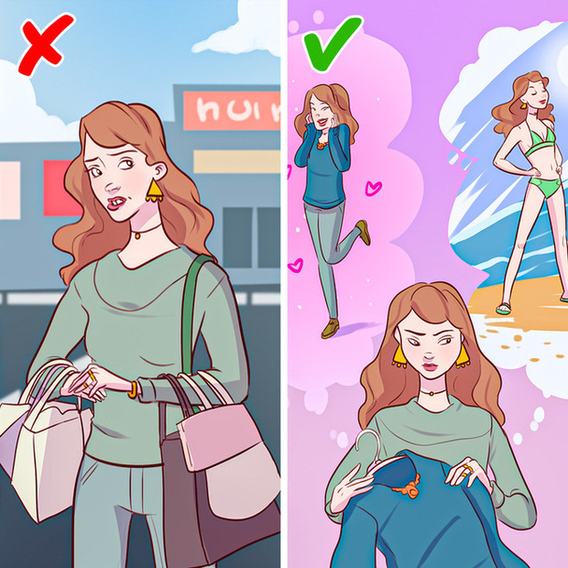
Chẳng hạn, bạn thấy một chiếc áo len tuyệt đẹp ngoài cửa hàng; nhưng giá trị của nó khá đắt tiền, và bạn cảm thấy đắn đo? Giờ so sánh được và mất thử xem: bạn cần chiếc áo ấy, hay bạn cần một chuyến đi chơi; không lo nghĩ vào tháng sau, hoặc mua được một món đồ khác thiết thực hơn?
Tập thói quen so sánh trước khi mua

Slide 19
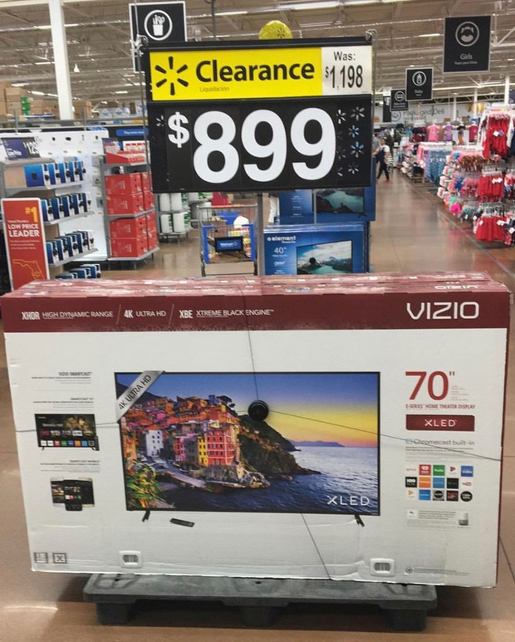

Các công ty lớn luôn có những mánh khóe marketing cực “hiểm” để khiến khách hàng chi tiêu; nhiều hơn cho những thứ mà bản thân không thực sự cần. Ví dụ điển hình chính là các đợt sale, giảm giá mà giá lại không thực sự giảm.
Chi tiêu đúng, đừng bị dắt mũi bởi cú lừa “hàng giảm giá”

Slide 20
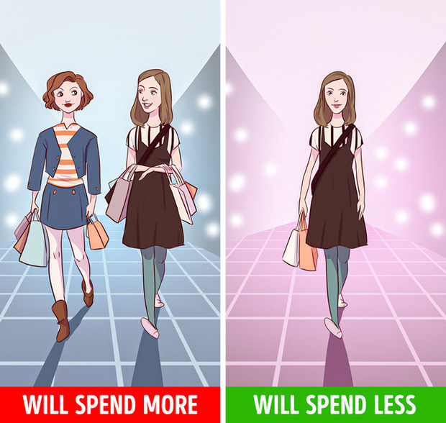
Khi đi chung với bạn bè, bạn có xu hướng chi tiêu nhiều hơn, đây là một quy tắc rất thú vị. Đơn giản là vì cả hai đi chung thường sẽ vui, mà tâm trạng vui; sẽ khiến bạn vung tay quá trán, vậy thôi.
Giải quyết câu chuyện này thì rất đơn giản: đừng rủ bạn bè đi trung tâm mua sắm. Hơn nữa, đằng nào thì chúng ta cũng cần hạn chế tụ tập để phòng ngừa rủi ro lây nhiễm Covid-19; nên bí kíp này cũng rất hợp lý, phải không?
Đi shopping một mìnhĐi shopping một mình

Slide 21
Chủ đề : TIÊU DÙNG THÔNG MINH
I .Đặt vấn đề :
II .Bài học :
3. Cách tiêu dùng thông minh
- Chủ động tham khảo chất lượng sản phẩm và giá cả từ nhiều kênh thông tin.
- Cân bằng giữa cảm xúc và lí trí khi mua sắm, sử dụng sản phẩm.
- Tham gia cộng đồng người tiêu dùng uy tín.
- Sử dụng sản phẩm, dịch vụ hiệu quả, không lãng phí.
- Chọn “bạn shopping” một cách lí trí.

Slide 22
Chủ đề : TIÊU DÙNG THÔNG MINH
I .Đặt vấn đề :
II .Bài học :
4. Thực hành
- Các bước khi thực hiện hành vi tiêu dùng:
+ Nhận biết nhu cầu
+ Tìm kiếm thông tin
+ Đánh giá các phương án
+ Quyết định mua
+ Đánh giá sau khi mua

